Slide 1


PROGRAMACIÓN PARA LA WEB1
Clase#8
JUAN JOSÉ GALLEGO MESA

Slide 2


PROGRAMACIÓN ORIENTADA A OBJETOS-CUESTIÓN DE CLASES Y OBJETOS
Escribiré la receta para hacer sopa
INGREDIENTES
METODO DE PREPARACIÓN

Slide 3
PROGRAMACIÓN ORIENTADA A OBJETOS-CUESTIÓN DE CLASES Y OBJETOS
CLASE
Escribiré la receta para hacer sopa
INGREDIENTES
Atributos de mi
clase
METODO DE PREPARACIÓN
Métodos de mi clase

Slide 4
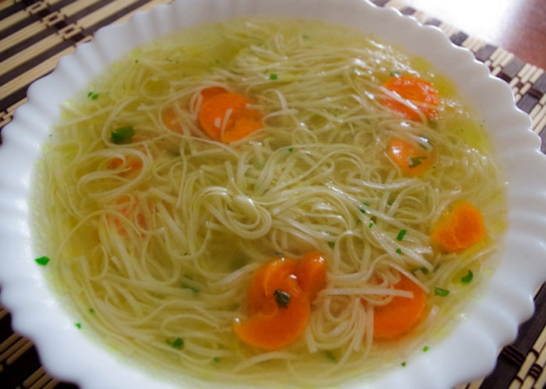
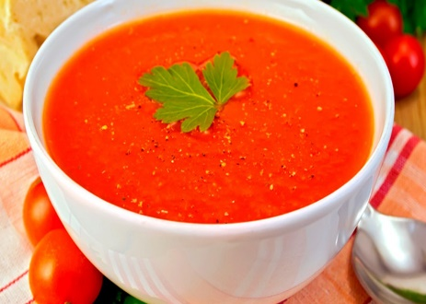
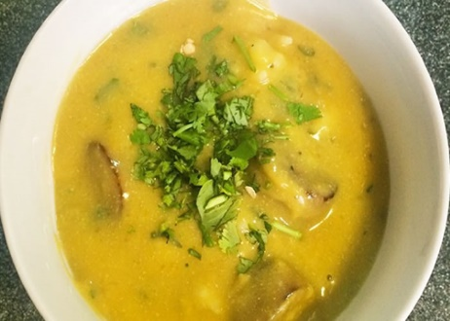
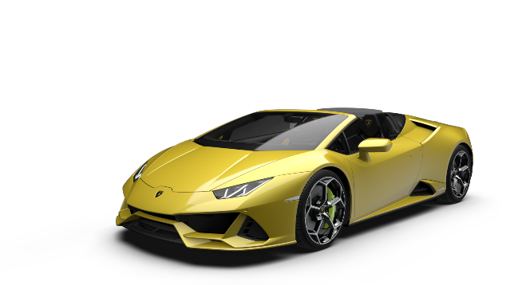

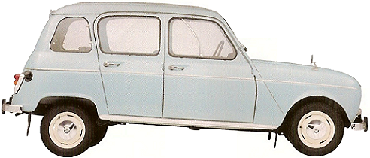
PROGRAMACIÓN ORIENTADA A OBJETOS
Llamamos clase, a la maqueta que permitirá la creación de objetos según un molde predefinido.
CLASE
SOPA
CLASE CARRO

Slide 5

PROGRAMACIÓN ORIENTADA A OBJETOS-¿CÓMO USAMOS UNA CLASE?
Una vez definido un molde o clase existe una función especial llamada CONSTRUCTOR que me permitirá crear una copia del molde y a mi necesidad asignarle a dicha copia un estado inicial.
CLASE
SOPA
Tiene sal
Tiene agua
Tiene Aceite
SOPA DE TOMATE (OBJETO)
RENAULT
4 (OBJETO)
Tiene 4 llantas
Tiene 1 motor
Tiene palanca de cambios
CLASE CARRO

Slide 6

PROGRAMACIÓN ORIENTADA A OBJETOS-¿CÓMO USAMOS UNA CLASE?
En nuestras clases podemos tener reserva del sumario o “recetas, métodos o ingredientes secretos”
Tiene sal
Tiene agua
Tiene Aceite
PÚBLICOS (public)
CLASE
SOPA
Tiene 4 hojas de laurel
Tiene un método secreto para licuar los ingredientes
PRIVADOS(private)

Slide 7
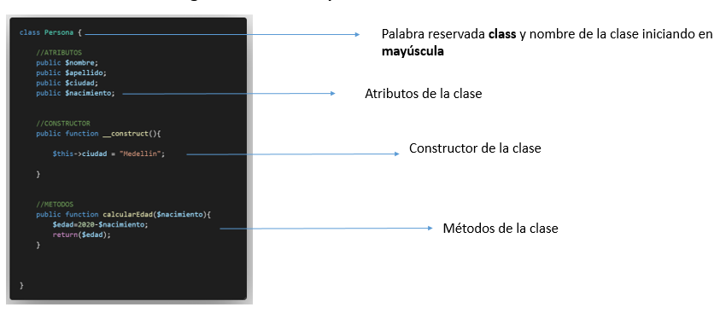
PROGRAMACIÓN ORIENTADA A OBJETOS-¿CÓMO USAMOS UNA CLASE?
En PHP utilizamos la siguiente notación para definir una clase:

Slide 8
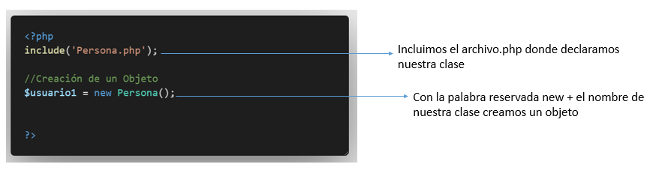
PROGRAMACIÓN ORIENTADA A OBJETOS-¿CÓMO USAMOS UNA CLASE?
En PHP utilizamos la siguiente notación para crear un objeto una clase:

Slide 9
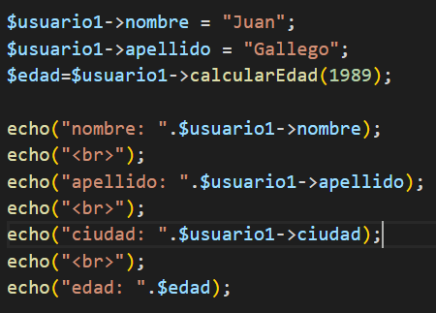
PROGRAMACIÓN ORIENTADA A OBJETOS-¿CÓMO USAMOS UNA CLASE?
En PHP utilizamos la siguiente notación para acceder a metodos y atributos de una clase:
Utilizamos el operador simple fecha -> para acceder a los métodos y propiedades de nuestra clase

